Slide 1
Your Tour
服务你的游途
Serve Your Tour

Slide 2
市场背景
国家旅游局2013年公布的数据显示，2013年旅游消费旺盛，前三季度旅游接待总人数大约25.6亿人次，旅游总收入2.14万亿元，同比分别增长10%和12%。另一方面，旅游行业市场集中度较低，代表旅游行业的31家旅游上市公司总收入为401.91亿元人民币，占全国旅游总收入的1.56%。其中在线旅游市场只占了总量的7.7%。
根据中国报告大厅发布的《2014-2018中国旅游行业研究报告显示》，2014年在线旅游OTA交易规模614.1亿元，环比增长5.5%，同比增长17.1%；营收额为32.4亿元，环比增长4.5%，同比增长19.0%。
艾瑞咨询报告显示，2014年中国在线旅游市场交易规模达2772.9亿元，比2013年增长27.1%，增速保持稳定。艾瑞咨询认为，2014年中国在线旅游市场的稳定增长主要受机票、酒店、度假三大核心板块的利好发展驱动。从细分领域来看，机票是在线旅游市场中发展最成熟的领域，由于其基数较大，因此发展增速相对较慢;近两年国内休闲用途住宿需求逐渐释放，酒店市场持续火热，2014年中国在线酒店市场增速升至30.0%左右;度假是在线旅游行业中最热门、发展增速最快的板块，2014年在线度假市场规模突破400.0亿元，增速保持在40.0%以上。
《2014年中国在线旅游度假市场研究报告》显示，2013年中国在线旅游市场交易规模达2181.2亿元，增速为27.7%。预计到2017年，在线旅游市场的交易规模将达到4782.3亿元，比2013年翻一番。
从旅游特征来看，2014年上半年，国内游、出境游、入境游继续保持“两升一降”局面——国内游和出境游人数均呈两位数增长，入境游继续负增长。
据中国旅游研究院的报告，1-6月中国出境旅游人数达5410万人次，同比大增18.7%，带动出境旅游支出超过700亿美元，同比增长20.7%，贸易逆差超过470亿美元。
出境旅游市场分析：对华免签证或放宽签证制度的国家/地区增多，出境游从精英化走向平民化和多元化。
根据《2014年中国旅游百度指数报告》显示，大量用户还停留在名山胜水，还在旅游的初期阶段，空间很大。

Slide 3
旅游市场趋势
近日，中国旅游研究院发布了2014年中国旅游经济运行状况与2015年发展预测的报告，报告对2015年旅游经济总体形势持相对乐观的预期，预计2015年全年旅游总收入3.9万亿元，同比增长14.7%。
该报告还预计2015年，国内旅游人数40亿人次，同比增长9.9%;国内旅游收入达3.6万亿元，同比增长16.1%。入境旅游人数1.3亿人次，大致与上年持平;入境旅游外汇收入518亿美元，同比增长1.3%。出境旅游人数1.35亿人次，同比增长。
部分旅游景点，以拉萨为例，将推进文化与旅游的深度结合，以原拉萨为半径范围，重点打造一批新的旅游品牌，大力发展乡村旅游，形成旅游产品生态圈。
二三线城市的潜力大于一线城市，一线城市开始进入精品模式。

Slide 4
近期在线旅游市场分析
携程、去哪儿、同程、途牛等旅游在线交易行业领先者占据着最大的市场份额，但是其他竞争对手迎头赶上，自身除了陷入上下游厂商的围剿之外，还面临着恶性竞争带来的利润下滑。
马蜂窝、穷游、蝉游记等以游记起家的新兴产业
原来产业链中的只专注于单一的机票、酒店、景点的上游公司也开始通过自建网站和APP，完善用户会员体系（例如SPG），在产业链中发出更多声音。
把握着大量用户入口的搜索、点评、团购等其他相关企业也纷纷高调进入旅游行业，除了和OTA合作，还通过本地化策略，加剧竞争关系。
“前三名生存法则”在互联网各领域得到了无数次验证，“剩”者为王是互联网世界的真理。旅游网站百花齐放已是过去时，OTA、比价搜索、门票代售、机票代理、住宿、旅游攻略、旅游媒体等旅游细分市场巨头频现，摩拳擦掌，争做 “前三甲”。
巨头兼并日益加剧，2014年携程入股同程和途牛，去哪儿、艺龙生存存在问题。

Slide 5
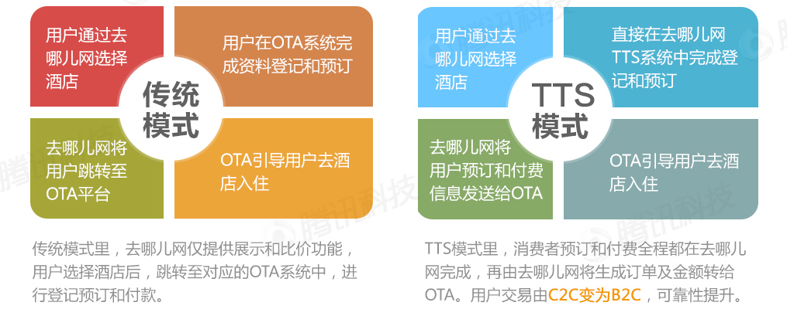
去哪儿TTS平台改变游戏规则

Slide 6
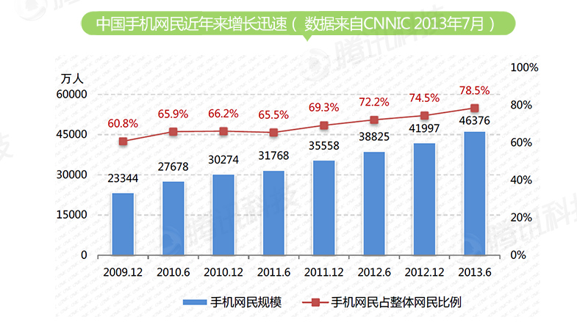
移动端逐渐成为趋势但是举步维艰
自建APP品牌影响力小，难于推广。加入类似去哪儿的TTS，又会失去自身对客户的影响力

Slide 7

























上游供应商
代理交易平台
营销平台
用户
在线直销：
在线代理商：
在线旅游用户
在线代理
代理/比价：
酒店
客栈
航空公司
B2B综合电商：
点评团购：
景区
游记攻略：
B2B&B2C:
租车
其他
在线分销

Slide 8
机会分析
产业链地位 | 特点 | 问题／痛点 | 我们的机会
游记类：蚂蜂窝、蝉游、面包、穷游 | 以丰富多彩的游记吸引用户，后续逐步推出自己的度假产品 | 虽然游记很吸引人，但是盈利模式还不是很明显，对用户的游中不是很关注 | 达人、地主的产业化；特色的推介；旅游直播
单一旅游产品类：Agoda、Booking、Hotel、Expedia、Hertz | 在机票、酒店等专业领域做得很精通 | 只是简单地价格竞争，严格上来说不是一个旅游产品。而且酒店、机票代理利润日渐削薄，部分OTA酒店佣金已经下降到35-45元。 | 旅游不只是机票、租车和酒店，还有整个旅游行程无忧。单一的产品利润越来越薄。
旅游产品类：携程、驴妈妈、同程、去哪儿、艺龙、阿里、百度 | 占据着大量的非专业旅游用户入口 | 不关心用户，只是在一味的烧钱，获得高额的收入，以获取在资本市场的回报 | 我们来关心用户的整个旅游过程
部分开始关注行程：百度、穷游、蚂蜂窝 | 知道用户行程的重要性 | 还停留在信息的交互上，比较机械，有价值的互动较少，无法吸引用户；行程的制定上不够灵活，也没有实时的关注和行程调整 | 简单、灵活的用户行程制定

Slide 9
自助游用户特点
大多数自助游用户的购买历程是：先在穷游、马蜂窝、蝉游记、篱笆看游记，然后自定行程，在Booking、Hotels、携程、Agoda定宾馆，在携程、天巡定机票，在Rentalcars、dollar、或者Hertz租车（这些用户可以发展为达人、地主）
大多数野外旅游的购买历程是：达人或者发起者在QQ群或者8864等户外旅行社区里发帖子，公布旅行的初步价格，凑满人数后出行，事先联系好农家和民宿。
其他不常旅游的人一般就是在携程、同程、途牛上比比旅游产品的价格，跟团走。
在旅行的过程中，通过手机不停的搜索周边的各类目的地，进行微调。
部分当地的农家乐、司机也可以发展为达人、地主
用户需要引导

Slide 10
旅游市场趋势
从简单的旅游资源查询，向旅游社区化、会员特色服务发展。
黄金旅游景点越来越冷，用户偏好跨省旅游，但是大多数初级用户还是不知道去哪里。用户只会在各大网站搜索更便宜的旅游产品，缺乏系统性，缺乏引导。
近期，用户休闲度假、自助旅游（尤其是自驾）的趋势明显。
移动端的旅游搜索在2014年暑假期间大幅上升，超过PC端。用户逐渐习惯于在APP上进行搜索和下单。
用户需要引导！！正确的引导！！并且在过程中不停的引导！！！

Slide 11
YourTour做什么
成为旅游行业的Youtube、Facebook和Snapchat，让会员在旅游过程中，通过该APP得到最大的旅游便捷性和娱乐性。并可以和同游者（团员）、朋友、关注者和公众分享旅游的快乐。
初期主要是通过个性化的行程设计、灵活的团队服务、丰富的社区分享体验，以流畅的用户体验、实时的旅游进程发布吸引用户自发的使用。

Slide 12
产品的演进
第一步：通过直播互动、行程定制、自助游旅游团队管理等新鲜的在线旅游互动内容吸引人气。让用户在旅游的各个阶段都放不下我们的产品，尤其是在游中。推介特定的景区。
第二步：聚集人气后，全面实现会员制和权益制度，吸引各类B2B2C的上游供应商，并和垂直市场进行广泛的合作。
第三步：考虑直播广告，前向会员佣金开始有业务收入。
第四步：逐步提高用户服务感知，提高用户的粘性，开始后向收费。
我们的口号：再好的O2O，也需要主动的用户服务。

Slide 13
我们的市场目标和盈利点
1、成为游中的入口，流量导入，分发到各垂直领域：
1）户外用品 8264
2）吃：点评、美团
3）特产：淘宝
4）景点：同程、驴妈妈
5）机票：航空公司、携程、酷讯
6）租车：ReltalCars、Hertz
7）团购：点评、美团（潜在的合作伙伴和投资方，对综合旅游产品兴趣不大）
8）签到、点评
9）微信、微博
10）搜索引擎
11）旅游攻略（目的地）：蚂蜂窝、面包、蝉游记、途风网、TravelZoo、自在客（台湾）
12）旅游论坛
13）名宿客栈：青芒果、松果、游多多
14）酒店：Hotels、Booking、携程、酷讯、Agoda、邀乐网

Slide 14
我们的市场目标和盈利点
2、达人，地主产业化
3、直播植入广告
4、图片，文字，视频，文化，历史，制作过程各种元素结合，进行文化传播，特色推介
5、贴心的会员服务，下一站煲鸡汤服务

Slide 15
会员的服务
双向的会员服务
B端：达人／地主的产业化、旅游俱乐部（含青年旅社、户外运动俱乐部）、餐饮（饭店、农家乐、农民）、住宿（酒店、农家乐、民宿、短租）
C端：提供贴心的会员服务，不仅是预定，而是增值的服务，例如提前准备好必须的附带用品，备胎、炖鸡汤服务、快递收取等；
通过优质的服务引导用户选择产品，最终形成购买行为。（用户的订购转化率，从搜索、浏览、注册、点击详情、比较、研究等多个步骤，最终订购的只有万分之一。）

Slide 16
VIP用户特色服务
用户签到后，系统会自动通知下一站的到达合作伙伴，合作伙伴收到通知后，会为会员提供预先制定的需求，提供贴心的服务。
这种服务可以定位为增值服务，例如：
点餐，甚至早点把汤煲好，根据用户的需求，准备好食材，提前联系用户，在用户到达前半小时到一小时之间，开始烧菜，让用户一到就能吃。
住宿，预选为用户准备好房间，到了凭证件入住即可
租车，准备好需要的车，到了付款即提车，或者网上支付后，直接提车
快递收取
达人地陪，早点在集合点等待用户，买好景点门票，准备好车等必需品

Slide 17
特色推介
对非热门景区进行深入合作，建立专区，提供特色服务：
农家乐等特色餐饮
民宿、温泉住宿
达人地陪
特产推介
游记和线路
景点、住宿、餐饮折扣
历史、文化介绍

Slide 18
社交
旅游直播，成为旅游的Youtube+FaceBook＋Snapchat，广告模式
直播室：亲人、同游者、同地点者、同线路者、关注者、公众
信息分享：私人、团、朋友圈、公开
朋友圈：通信录、微信、微博、关注的人，其他第三方导入

Slide 19
大数据的支撑
通过用户浏览数据和各大网站的数据比较，分析出各种不同类型的用户在不同季节、不同生活阶段、生活状态中的特色推介。
为用户在制定行程过程中提供便利。

Slide 20
我们的买点
特点 | 描述 | 途径
平台领先 | 通过数据采集、分析、匹配和推送，使用户在第一时间获取计划或者正在的行程相关信息 | 大数据分析平台，通过用户行为分析，研究用户点击和消费行为，将用户导向订购
行程安排 | 除了预先制定，还可以灵活变动 可以考虑采用动画或者问卷等形式增加趣味性，降低计划的枯燥。 | 通过大数据分析和运营经验，预先制定模版
捡人和被捡 | 旅游的组合和灵活的，大家在各种伙伴的新鲜感中前行 | 实时发布捡人信息，进行定点的推送；在目的地找被捡信息，增加趣味性（旅游界的陌陌）
旅游社区化 | 通过直播互动，吸引用户互动；进行信息的分享 | 直播还可以插播广告，旅游界的Youtube、Facebook和Snapchat
视觉享受 | 除了文字、图像，未来推出视频
文化传播 | 当地文化的推介，各类O2O的接入 | VIP用户由达人专门服务，特殊服务
用户权益 | 用户积分和回馈，持续吸引用户
各类APP | 对不同的用户类型提供不同的APP | 不同的用户入口

Slide 21
产品架构

Slide 22
用户使用场景
没有旅游经验的用户：
只需根据我们的模版，菜单化的制定用户行程，其他的都由我们的下一站服务（类似运营商的最后一公里服务）来解决，到了下一站，自然有达人为你提供无忧服务。
对于有丰富旅游经验的用户
可以深度定制适合自己的行程，在过程中灵活应用我们为他们量身定制的各类工具，获得旅游的最大乐趣
对于还没有决定去哪里旅游的用户
我通过大数据分析，为你找到最适合、最经济、最便捷的旅游地点和产品
对于临时想找人同游的用户
可以通过捡人，发布信息，获取同游者
对于旅游达人
可以在平台上分享自己的旅游经验，获取同行者，甚至将自己的旅游兴趣转化为职业

Slide 23
系统架构

Slide 24
推广
实体和在线推广齐头并进
1、导游，NFC手环、二维码
2、景区，二维码、NFC手环，签到
3、餐饮
4、驴友俱乐部
5、APP市场
6、WIFI厂商合作，增加入口
7、达人、地主专区

Slide 25
我们的团队和经验

Slide 26
融资需求

Slide 27
问题
大数据来源 运营商HTTP GET数据和各大旅游网站的比对（数据分析结果可以卖给其他旅游网站），如何分析？
达人专区，可以经营自己的专区，进行一对一的服务，以及服务的推介
视频展示食品的制作、景区介绍、UGC自拍
既要给用户便捷性，也要给用户随意的空间。
崇尚懒人文化，让用户被动的接受服务（线上和线下的数据对接）
用户问卷如何设计
让用户喜欢用我们的APP获取旅游信息，获取正确的旅游信息，设计行程，在旅游过程中享受，结束后还会回味，下次再来。

Slide 28


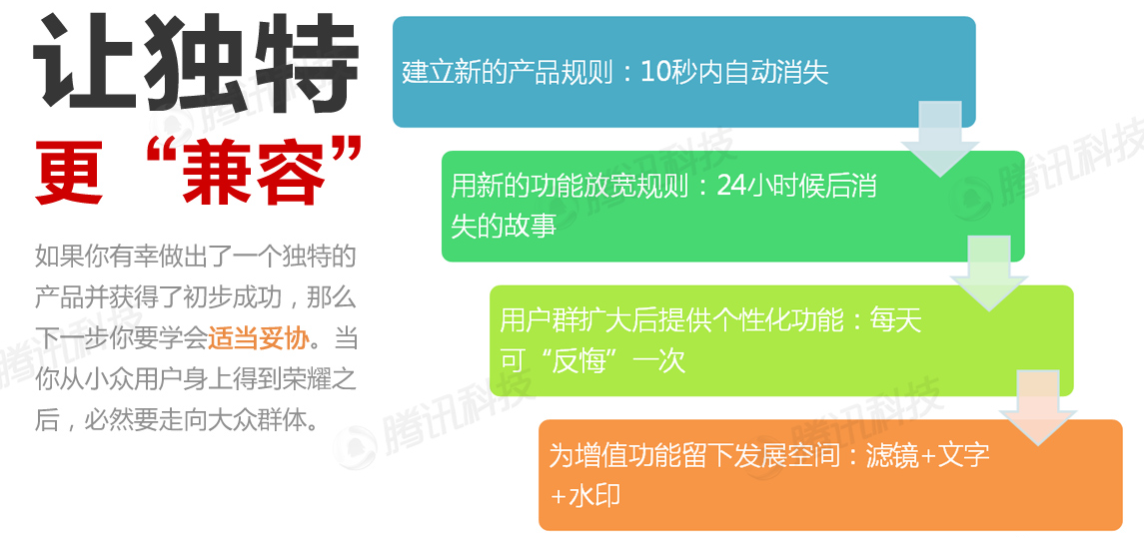
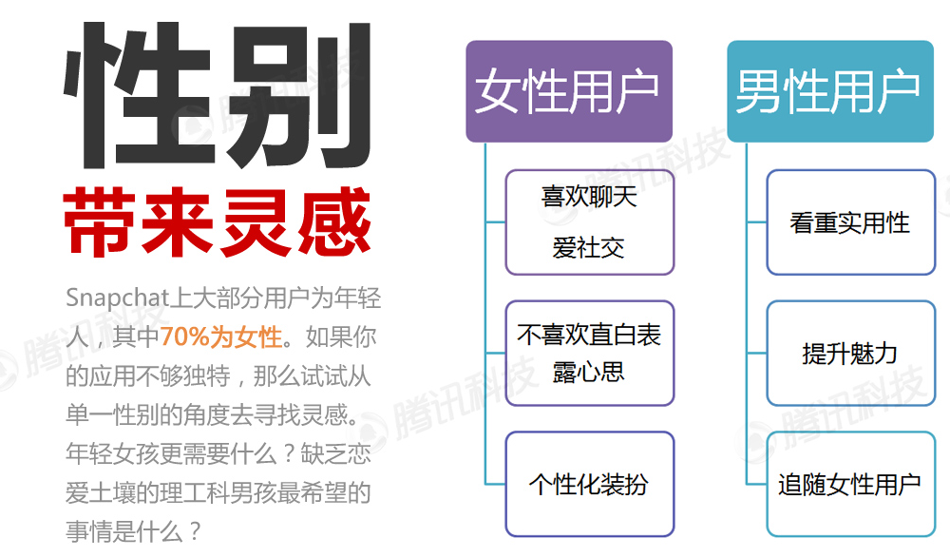
由SnapChat我们得到的启发

Slide 29
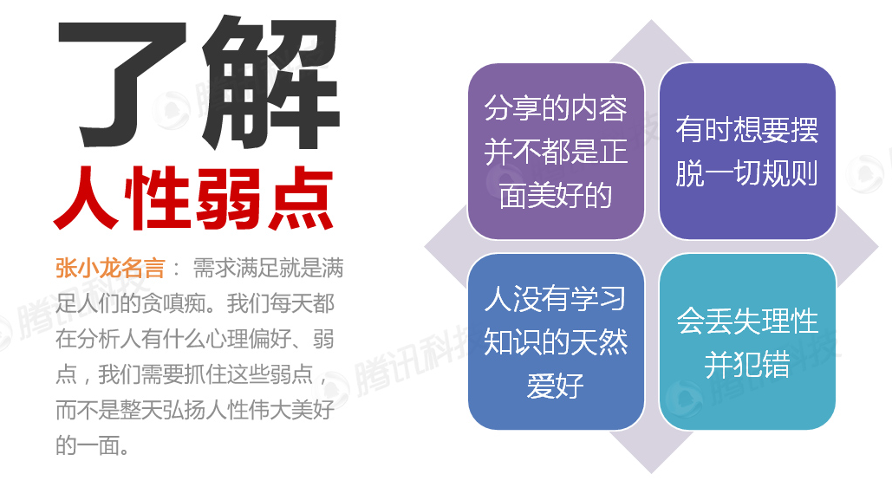
由SnapChat我们得到的启发

Slide 30
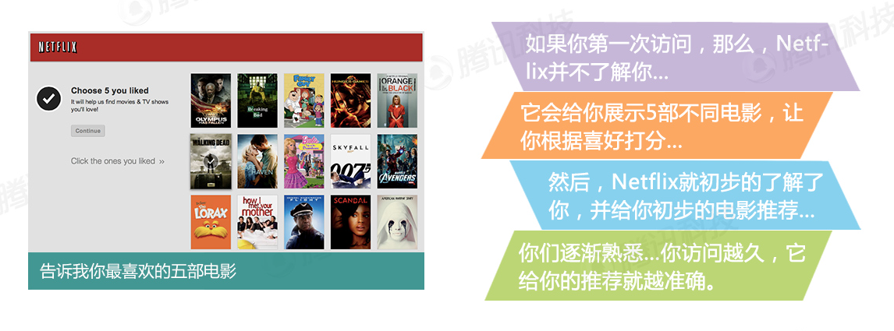
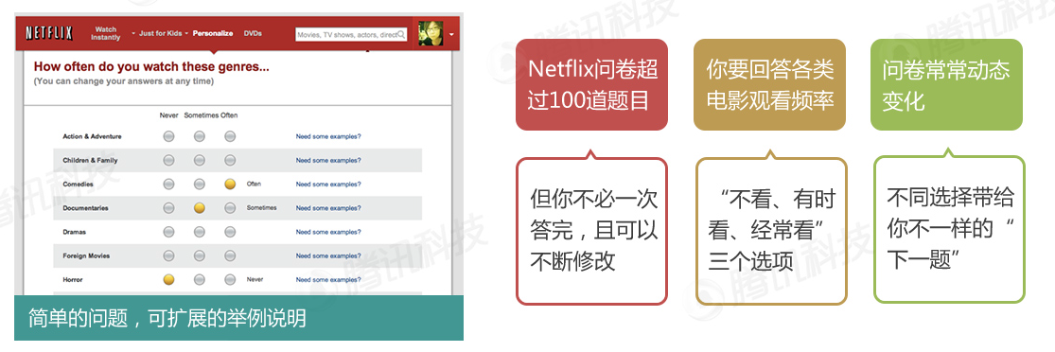
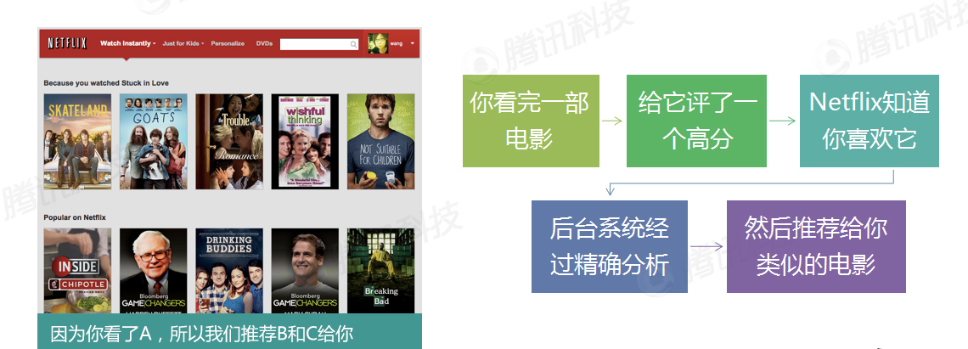
由NetFlix我们得到的启发

Slide 31
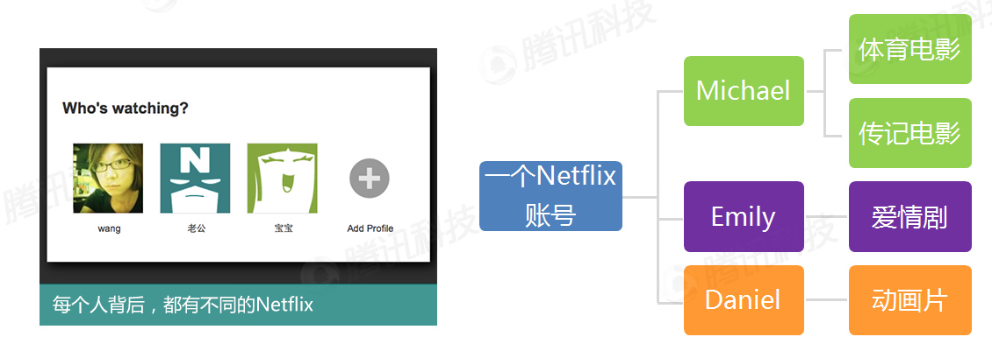
由NetFlix我们得到的启发

Slide 32
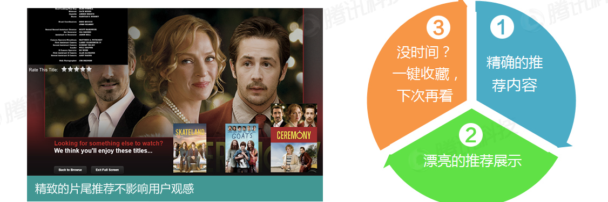
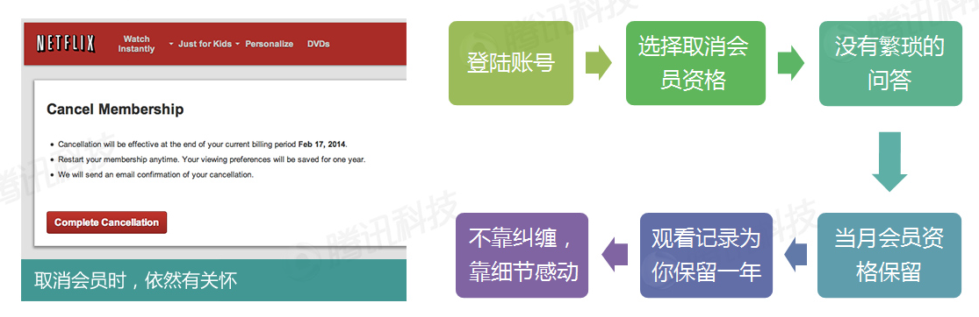
由NetFlix我们得到的启发

Slide 33
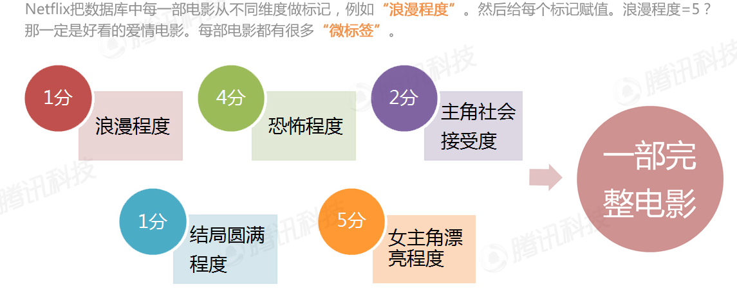
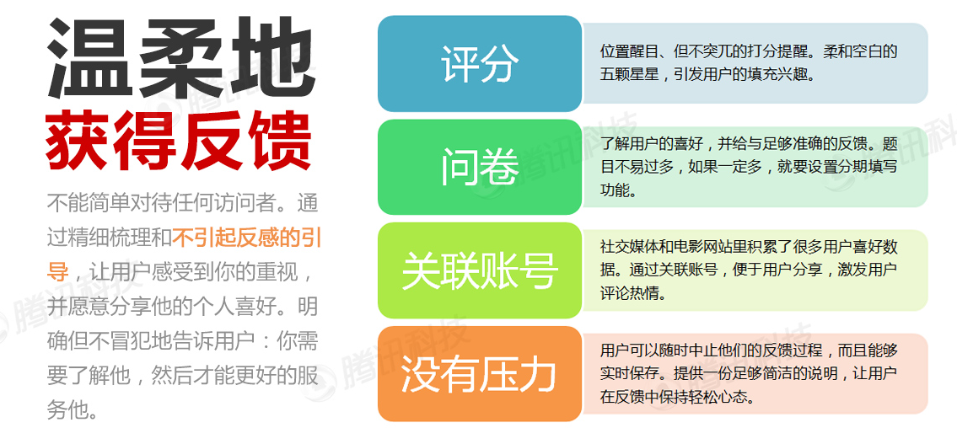
由NetFlix我们得到的启发

